Slide 1
Koło wirusowe Zestaw IV

Slide 2
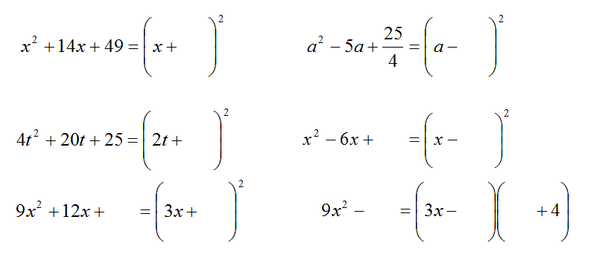

$${ \left(a+b\right)}^{2}=a^{2}+2∙a∙b+b^{2}$$
$${ \left(a−b\right)}^{2}=a^{2}−2∙a∙b+b^{2}$$
$$\left(a+b\right)∙\left(a−b\right)=a^{2}−b^{2}$$

Slide 3
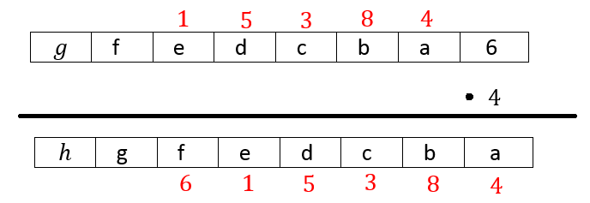
Znajdź najmniejszą liczbę zakończoną cyfrą 6 o tej własności, że przeniesienie tej cyfry
na początek da nam liczbę cztery razy większą od wyjściowej.

Slide 4
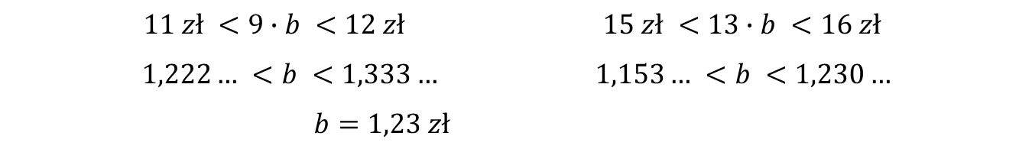
2. Dziewięć batonów kosztuje $11 zł$ z groszami, a trzynaście takich batonów kosztuje $15 zł$ z groszami.
Ile dokładnie kosztuje jeden baton ?
$11 zł <9∙b <12 zł 15 zł <13∙b <16 zł$
$$1,222… <b <1,333… 1,153… <b <1,230…$$
$b=1,23 zł$

Slide 5
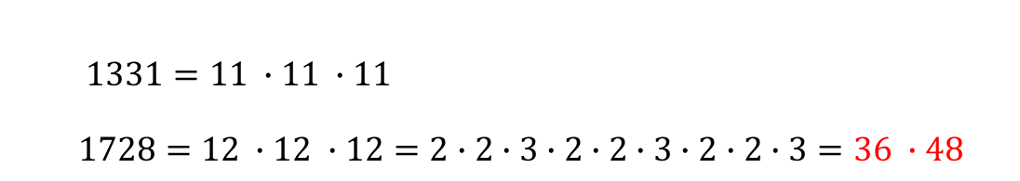
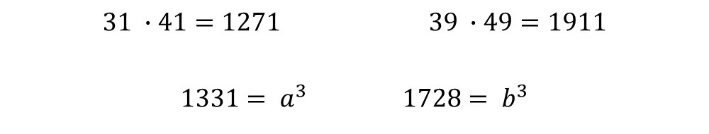
3. Jeden z braci ma więcej niż 30, ale mniej niż 40 lat. Drugi ma więcej niż 40, ale mniej niż 50 lat. Ile lat ma
każdy z braci, jeśli wiadomo, że iloczyn ich lat jest równy trzeciej potędze liczby naturalnej ?
$$31 ∙41=1271 39 ∙49=1911$$
$${1331= a}^{3} 1728= b^{3}$$
$1331=11 ∙11 ∙11$
$1728=12 ∙12 ∙12=2∙2∙3∙2∙2∙3∙2∙2∙3=36 ∙48$

Slide 6
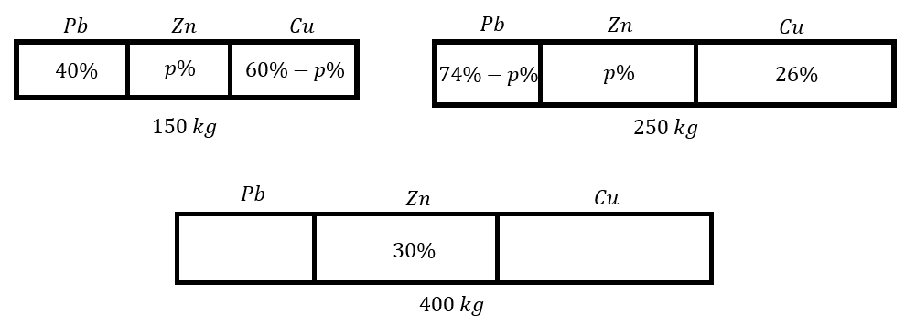
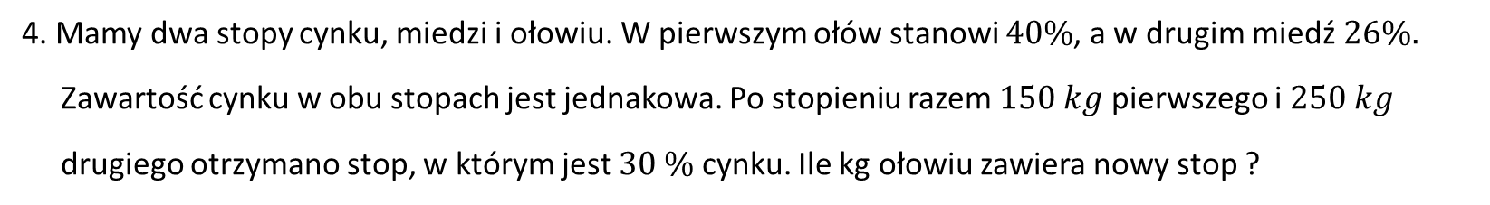
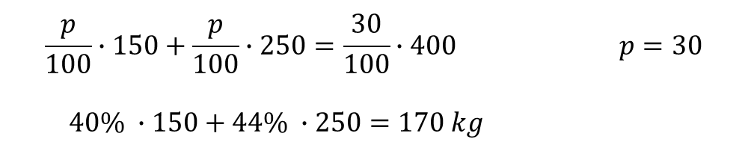
4. Mamy dwa stopy cynku, miedzi i ołowiu. W pierwszym ołów stanowi $40\%$, a w drugim miedź $26\%.$
Zawartość cynku w obu stopach jest jednakowa. Po stopieniu razem $150 kg$ pierwszego i $250 kg$
drugiego otrzymano stop, w którym jest $30 \%$ cynku. Ile kg ołowiu zawiera nowy stop ?
$$\frac{p}{100}∙150+\frac{p}{100}∙250=\frac{30}{100}∙400 p=30$$
$40\% ∙150+44\% ∙250=170 kg$

Slide 7
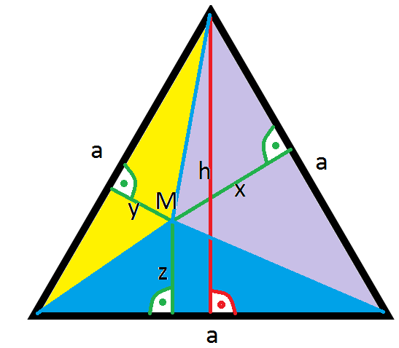
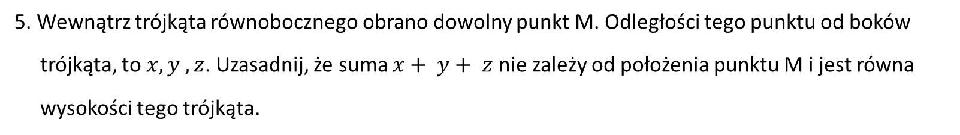
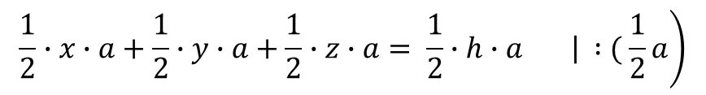
5. Wewnątrz trójkąta równobocznego obrano dowolny punkt M. Odległości tego punktu od boków
trójkąta, to $x, y , z$. Uzasadnij, że suma $x+ y+ z$ nie zależy od położenia punktu M i jest równa
wysokości tego trójkąta.
$$\left.\frac{1}{2}∙x∙a+\frac{1}{2}∙y∙a+\frac{1}{2}∙z∙a= \frac{1}{2}∙h∙a \left| :\right. ( \frac{1}{2}a\right)$$

Slide 8
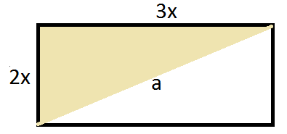
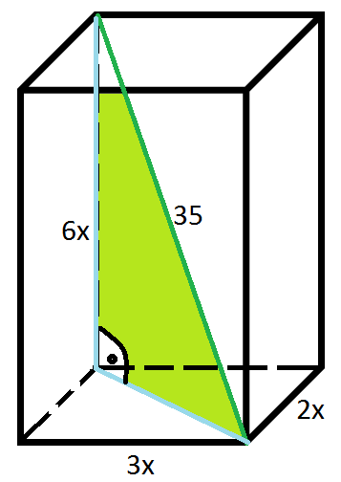
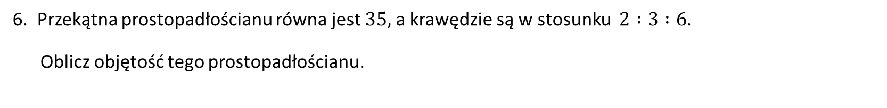
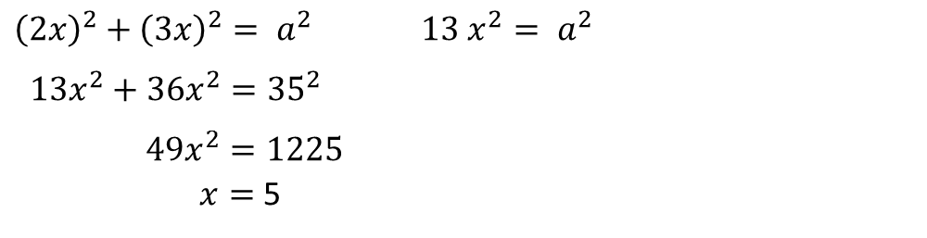
6. Przekątna prostopadłościanu równa jest $35,$ a krawędzie są w stosunku $2 :3 :6$.
Oblicz objętość tego prostopadłościanu.
$${\left(2x\right)}^{2}+{\left(3x\right)}^{2}= a^{2} 13 x^{2}= a^{2}$$
$$13x^{2}+36x^{2}={35}^{2}$$
$$49x^{2}=1225$$
$x=$ 5
$$V=2x∙3x∙6x=36x^{3}=36∙125=4500$$

Slide 9

Czy $4=5$ ?
$−20=−20$
$16−36=25−45 \left| + 20\frac{1}{4}\right.$
$$16−36+20\frac{1}{4}=25−45+20\frac{1}{4}$$
${ a}^{2}−2ab+b^{2}$
${\left(4−4\frac{1}{2}\right)}^{2}={\left(5−4\frac{1}{2}\right)}^{2} \left| \sqrt{}\right.$
$$4−4\frac{1}{2}=5−4\frac{1}{2}$$
$$4=5$$

Slide 10
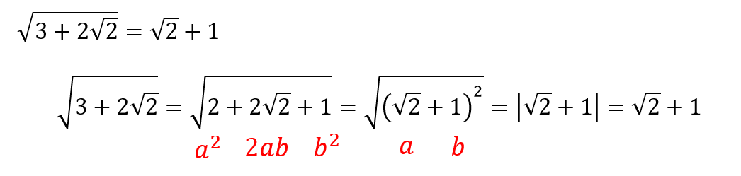

$$\sqrt{x^{2}}=\left|x\right|$$
$$a^{2}+2ab+b^{2}={\left(a+b\right)}^{2}$$
$$a^{2}−2ab+b^{2}={\left(a−b\right)}^{2}$$

Slide 11

$$\sqrt{11+6\sqrt{2}}=3+\sqrt{2}$$
$$\sqrt{11+6\sqrt{2}}=\sqrt{9+6\sqrt{2}+2}=\sqrt{{\left(3+\sqrt{2}\right)}^{2}}=\left|3+\sqrt{2}\right|=3+\sqrt{2}$$
$$\sqrt{6−2\sqrt{5}}= \sqrt{5}−1$$
$$\sqrt{6−2\sqrt{5}}=\sqrt{5−2\sqrt{5}+1}=\sqrt{{\left(\sqrt{5}−1\right)}^{2}}=\left|\sqrt{5}−1\right|=\sqrt{5}−1$$

Slide 12
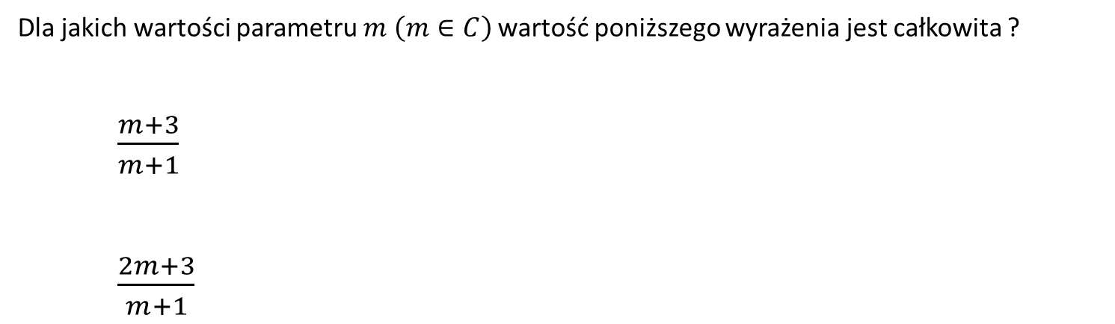
Dla jakich wartości parametru $m \left(m∈C\right)$wartość poniższego wyrażenia jest całkowita ?
$\frac{m+3}{m+1}$
$\frac{2m+3}{m+1}$

Slide 13
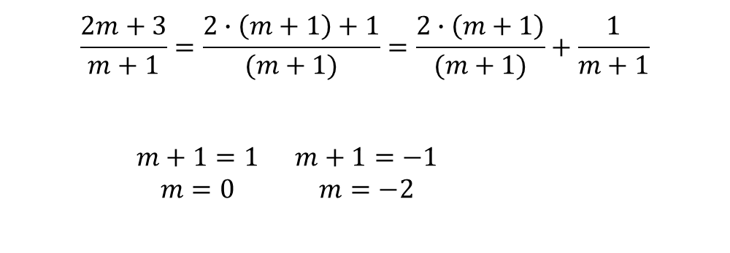
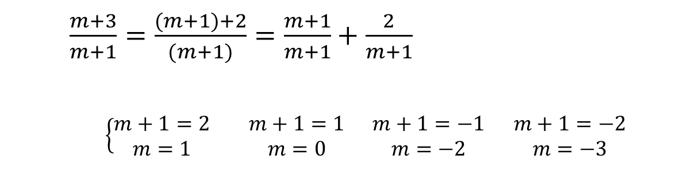


$\frac{m+3}{m+1}=\frac{(m+1)+2}{(m+1)}=\frac{m+1}{m+1}+\frac{2}{m+1}$
$$\left\{\begin{aligned}m+1=2 \\ m=1\end{aligned} \begin{aligned}m+1=1 \\ m=0\end{aligned} \right. \begin{aligned}m+1=−1 \\ m=−2\end{aligned} \begin{aligned}m+1=−2 \\ m=−3\end{aligned}$$
$$1$$
$$\frac{2m+3}{m+1}=\frac{2∙\left(m+1\right)+1}{(m+1)}=\frac{2∙\left(m+1\right)}{(m+1)}+\frac{1}{m+1}$$
$\begin{aligned}m+1=1 \\ m=0\end{aligned} \begin{aligned}m+1=−1 \\ m=−2\end{aligned}$
$$1$$

Slide 14
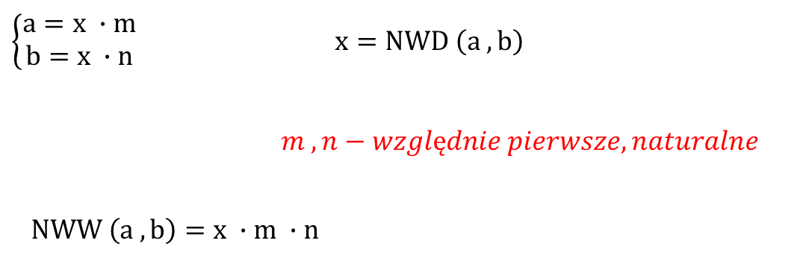
$\left\{\begin{aligned}a=x ∙m \\ b=x ∙n\end{aligned}\right.$ $x=NWD \left(a , b\right)$
$m , n−względnie pierwsze, naturalne$
$NWW \left(a , b\right)=x ∙m ∙n$

